Slide 1
FELHŐ ALAPÚ CSOPORTMUNKA
BEVEZETÉS AZ ALKALMAZOTT INFORMATIKÁBA
2022.02.17.

Slide 2
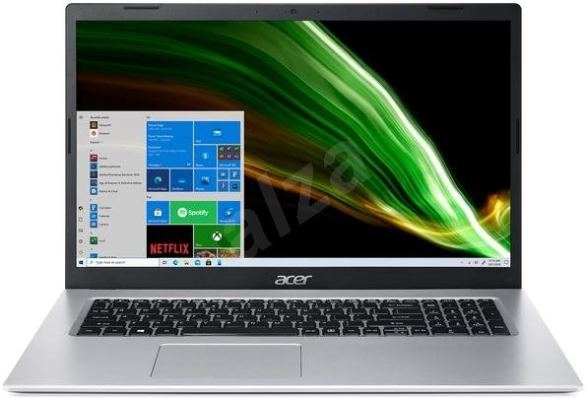
SZÁMÍTÓGÉP RÉSZEI
Laptop - Intel Core i3 1115G4 Tiger Lake
17,3“
1920 × 1080, matt IPS kijelző,
8 GB RAM, DDR4,
Intel UHD Graphics,
256 GB SSD,
numerikus billentyűzet, webkamera, USB 3.2 Gen 1, WiFi 5,
2,5 kg tömeg,
Linux
Forrás: alza.hu
Notes:
Mit jelentenek a dián lévő adatok?

Slide 3
SZÁMÍTÓGÉP RÉSZEI
Központi végrehajtó egység (CPU)
magok száma (Core), szálak száma (Thread)
órajel (GHz-ben)
Memória (RAM)
órajel (MHz-ben)
kapacitás (GB-ban)
Háttértár (meghajtó, driver):
Merevlemez (Winchester/HDD)
Tartós állapotú meghajtó (SSD)
Optikai lemez (CD, DVD)
Pendrive, Memóriakártya
Egyéb perifériák:
Videokártya (Graphics Card), Hálózati kártya (Network Card), Nyomtató, Lapolvasó... stb.

Slide 4
ADATOK TÁROLÁSA
Példa szituáció:
Van egy SD kártyám, amin van még 2 GB tárhely. Készítettem 100 db 20.000 KB méretű fényképet. Hány darab kép fér el a kártyán?
Notes:
20.000 KB = 20.000 x 1024 B
2 GB = 2 x 1024 x 1024 x 1024 B
2 GB / 20.000 KB = (2 x 1024 x 1024) / 20.000 =~ 104 db

Slide 5
ADATOK TÁROLÁSA
Tárolás alapegysége a bit (binary digit): értéke 0 vagy 1 lehet (0/1, igaz/hamis, van/nincs)
8 bit = 1 bájt (byte), így pl.
1 bájt 2⁸ = 256 különböző értéket tárolhat, azaz egy 0–255 közötti számértéket
2 bájt 2¹⁶ = 65536 különböző értéket tárolhat, azaz egy 0–65535 közötti számértéket
Nagyobb egységek:
1 KB (kilobájt) = 1024(=2¹⁰) bájt
1 MB (megabájt) = 1024 KB
1 GB (gigabájt) = 1024 MB = 1 048 576 KB
Ezért minden számítógépen tárolt, azaz digitális adatot 0–255 közötti egész számokkal kell kódolni (pl. nagyobb és negatív egész számok, tizedes törtek, szöveg, szöveg formázása, képlet, tervrajz, szín, hang, programkód, etc.)

Slide 6
ADATOK TÁROLÁSA
Példa szituáció:
Van egy SD kártyám, amin van még 2 GB tárhely. Készítettem 100 db 20.000 KB méretű fényképet. Hány darab kép fér el a kártyán?
Bónusz kérdés:
Vettem egy 2 GB-os SD kártyát. Készítettem 100 db 20.000 KB méretű fényképet. Hány darab kép fér el a kártyán?
Notes:
20.000 KB = 20.000 x 1024 B
2 GB = 2 x 1000 x 1000 x 1000 B
2 GB / 20.000 KB = (2 x 1000 x 1000 x 1000) / (20.000 x 1024) = 97~ db

Slide 7
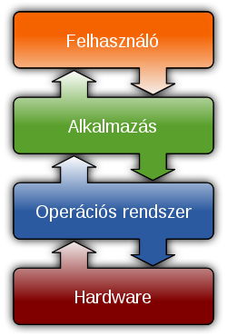
OPERÁCIÓS RENDSZER
A számítógép alapprogramja, ami kezeli a hardvereket és a számítógépen futó programoknak és a felhasználóknak biztosít felületet.
Forrás: Wikipedia/Grin
Notes:
Milyen operációs rendszereket ismer?

Slide 8
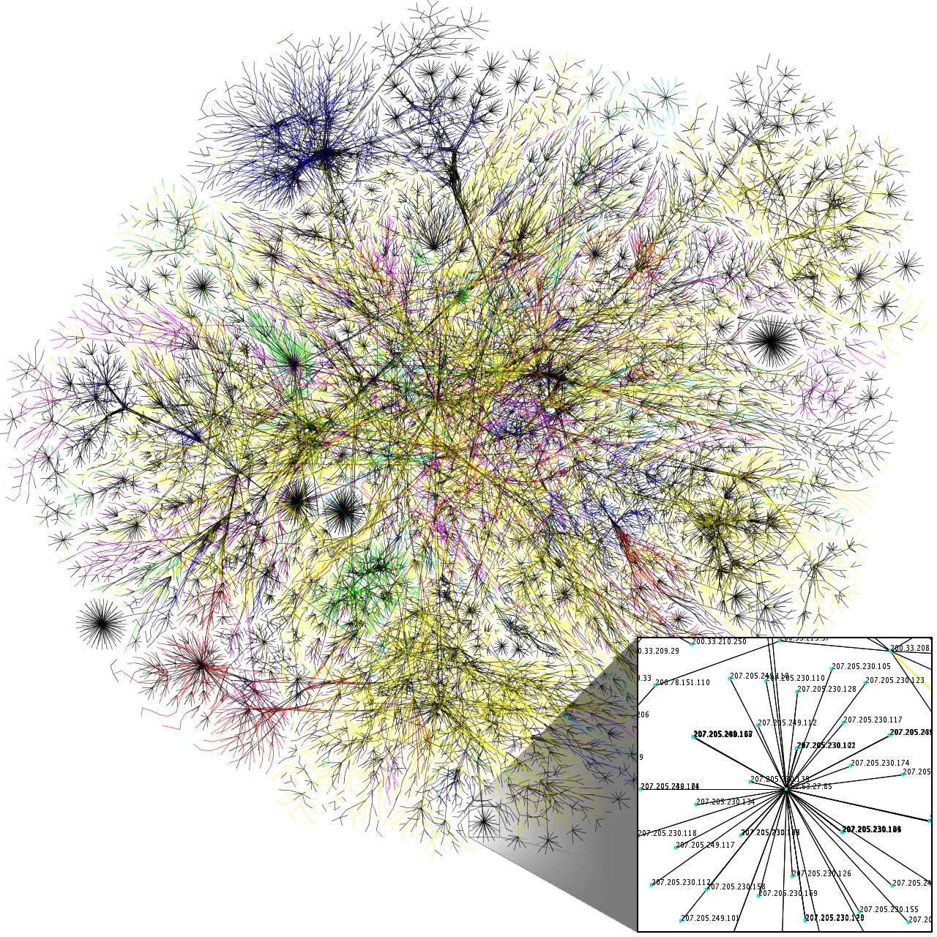
INTERNET
Az internet egy ábrázolása.
Forrás: Wikipedia/The Opte Project
Notes:
Mit látunk a képen?

Slide 9
INTERNETES BIZTONSÁG
Veszélyek
nyilvános internethasználat
nem megbízható oldalak
módszerek:
Védekezés
Tűzfal
Vírusirtó
VPN
Automatikus frissítések
Biztonsági mentés
Két lépcsős azonosítás
Jelszavak kezelése
malware
scam
spam
adathalászat/phishing
kémprogram/spyware
trójai program
zsarolóvírus/ransomware
e-mail spoofing
Notes:
Milyen veszélyeket és biztonsági intézkedéseket ismer?

Slide 10
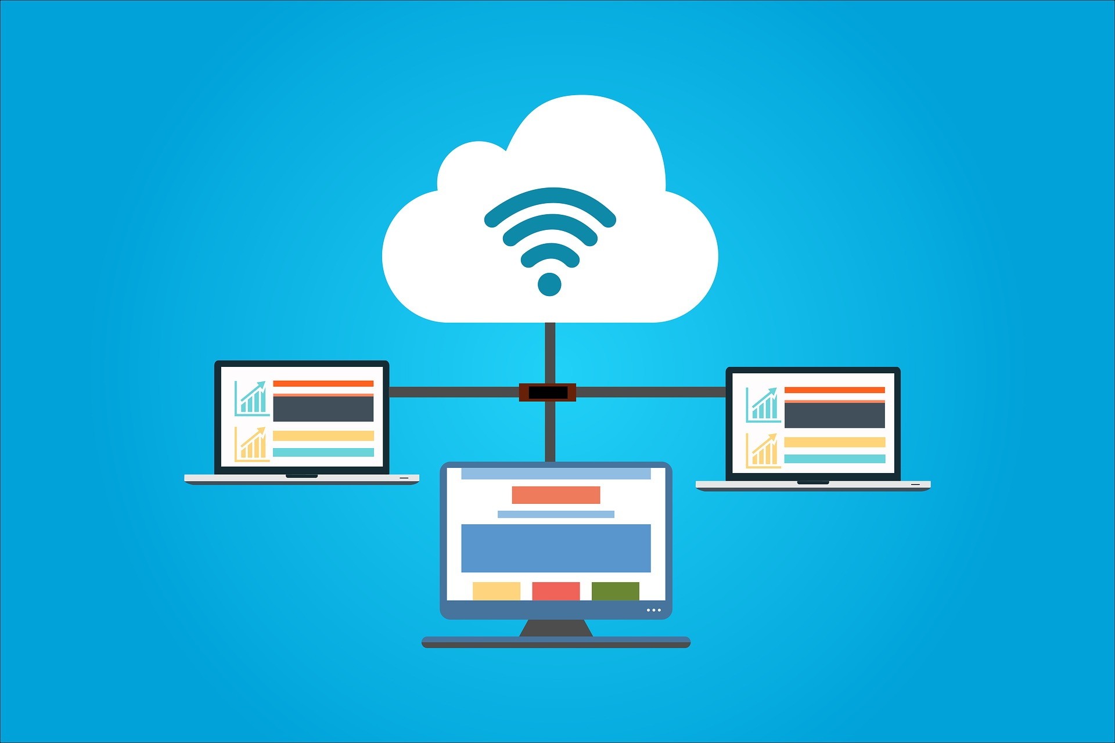
FELHŐ
Több számítógép és eszköz összekapcsolásával jön létre, amelyet a felhasználó (internet)hálózaton keresztül ér el, a szolgáltatás lehet pl. adattárolás, szoftver futtatás. Lehet nyilvános vagy privát.
Előnyök: csapatmunka, verziókövetés, méretezhető tárhely, méretezhető számítási kapacitás
Példák: Google Workspace, Office 365, Icloud, Dropbox, Wikipedia, EESZT, GitHub, PlayStation Now, Xbox Cloud Gaming
Veszélyek: a nyilvános felhők problémája, terms and conditions tartalma?
Notes:
Milyen felhő-alapú rendszereket, szolgáltatásokat ismer?

Slide 11
GOOGLE WORKSPACE
Gmail levelezés
Google Drive tárhely szolgáltatás
Google Docs szövegszerkesztő
Google Sheets táblázatkezelő
Google Slides prezentáció készítő
Google Forms kérdőív készítő
Először az accounts.google.com-on kell felhasználói fiókot létrehozni. Ezután a fileokat a drive.google.com-on érhetjük el.

Slide 12
SZÖVEGSZERKESZTÉS
BEVEZETÉS AZ ALKALMAZOTT INFORMATIKÁBA
2022.02.17.

Slide 13
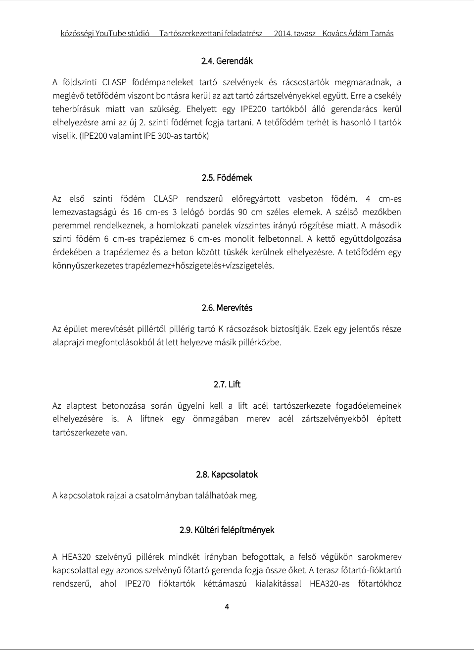
Alex Banks / United Kingdom
SZERKESZTÉSMÓDOK
Megjelenés (design) az elsődleges
pl. szórólap, reklám, plakát, prezentáció, építészeti tabló
minden grafikai elem helye megtervezett
fix szerkesztés
rajzoló, prezentáció-készítő programok
Logikai váz az elsődleges
pl. könyv, dolgozat, dokumentáció, műleírás
a megjelenés, formázás utólag is hozzárendelhető
automatikus tördelés
szöveg- és kiadvány-szerkesztő programok

Slide 14
ESZKÖZÖK
Szövegszerkesztő (Text editor)
nyers szöveg szerkesztése formázás, objektumok beillesztése nem lehetséges pl. programkód szerkesztése
Pl. Notepad
Dokumentumszerkesztő (Word processor)
sokféle formázási lehetőség automatikus nyelvi ellenőrzés beilleszthető képek, táblázatok, rajzok a tagolás és a formázás elválhat tartalomjegyzék változások követése hivatkozások (hypertext)
Pl. Google Docs, Word, OpenOffice, LibreOffice, Pages
Kiadványszerkesztő (Desktop Publishing)
nyomdai minőségű dokumentumok előállítása, tördelés a forma és a tartalom jobban elválik
Pl. Adobe Indesign, Affinity Publisher, Microsoft Publisher

Slide 15
GOOGLE DOCS
Elérés: Ingyenes, a Google Driveból vagy a docs.google.com-ról a Google felhasználói fiókba való belépés után böngészőből.
Előnyök:
verziókövetés lehetősége
könnyű csapatmunka
böngészőben működik így független az operációs rendszertől
telefon, tablet applikációk
egyszerű felület, gyorsan megtanulható
Hátrányok:
bizonyos funkciók korlátozottak vagy hiányoznak, a továbbiakban szürkítve jelöljük a hiányzó funkciókat
hosszú dokumentumok, összetett problémák megoldására nem alkalmas

Slide 16
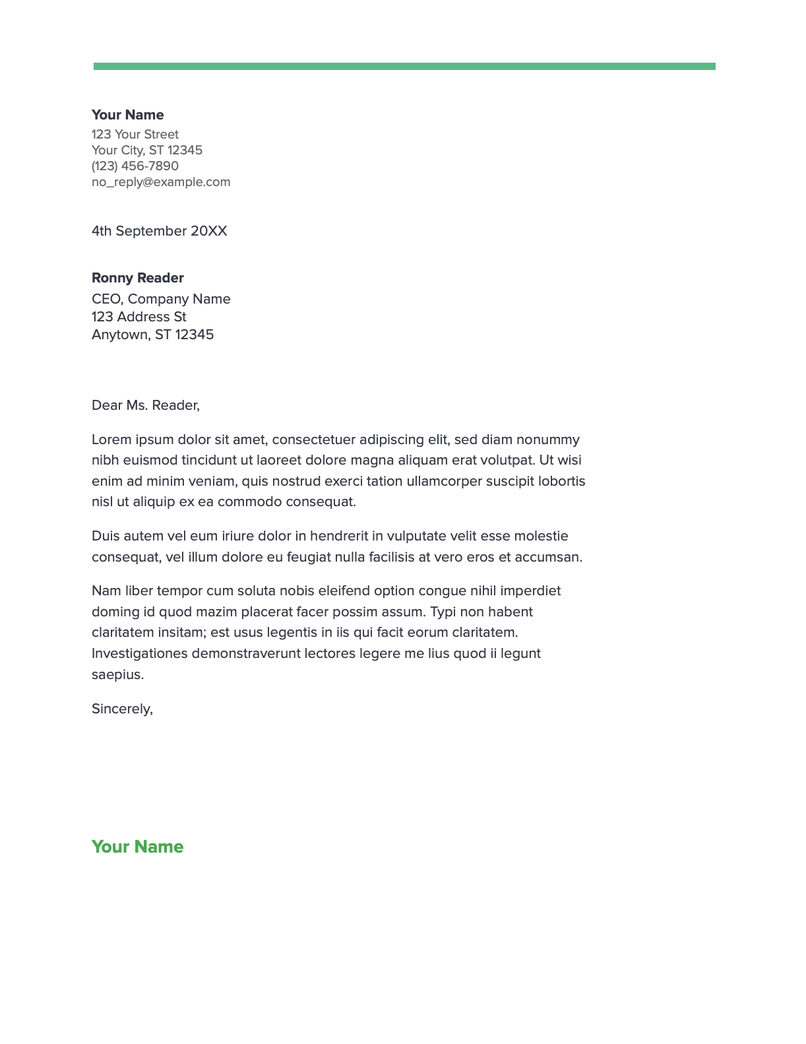
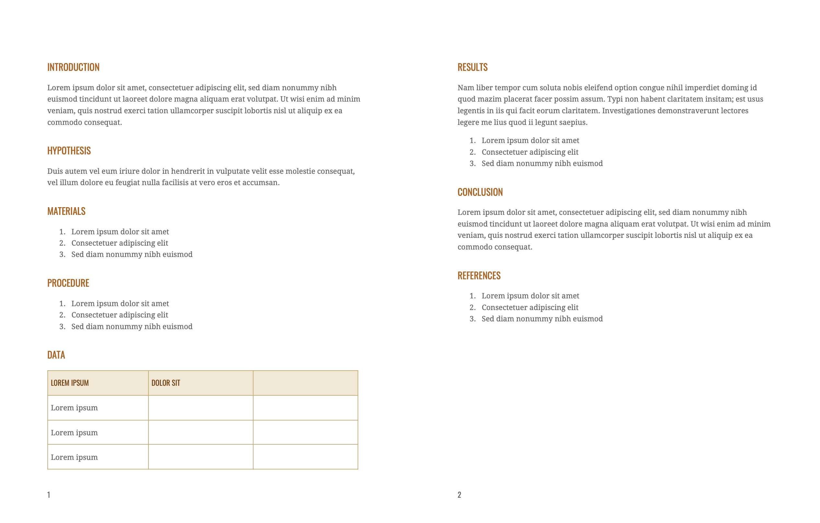
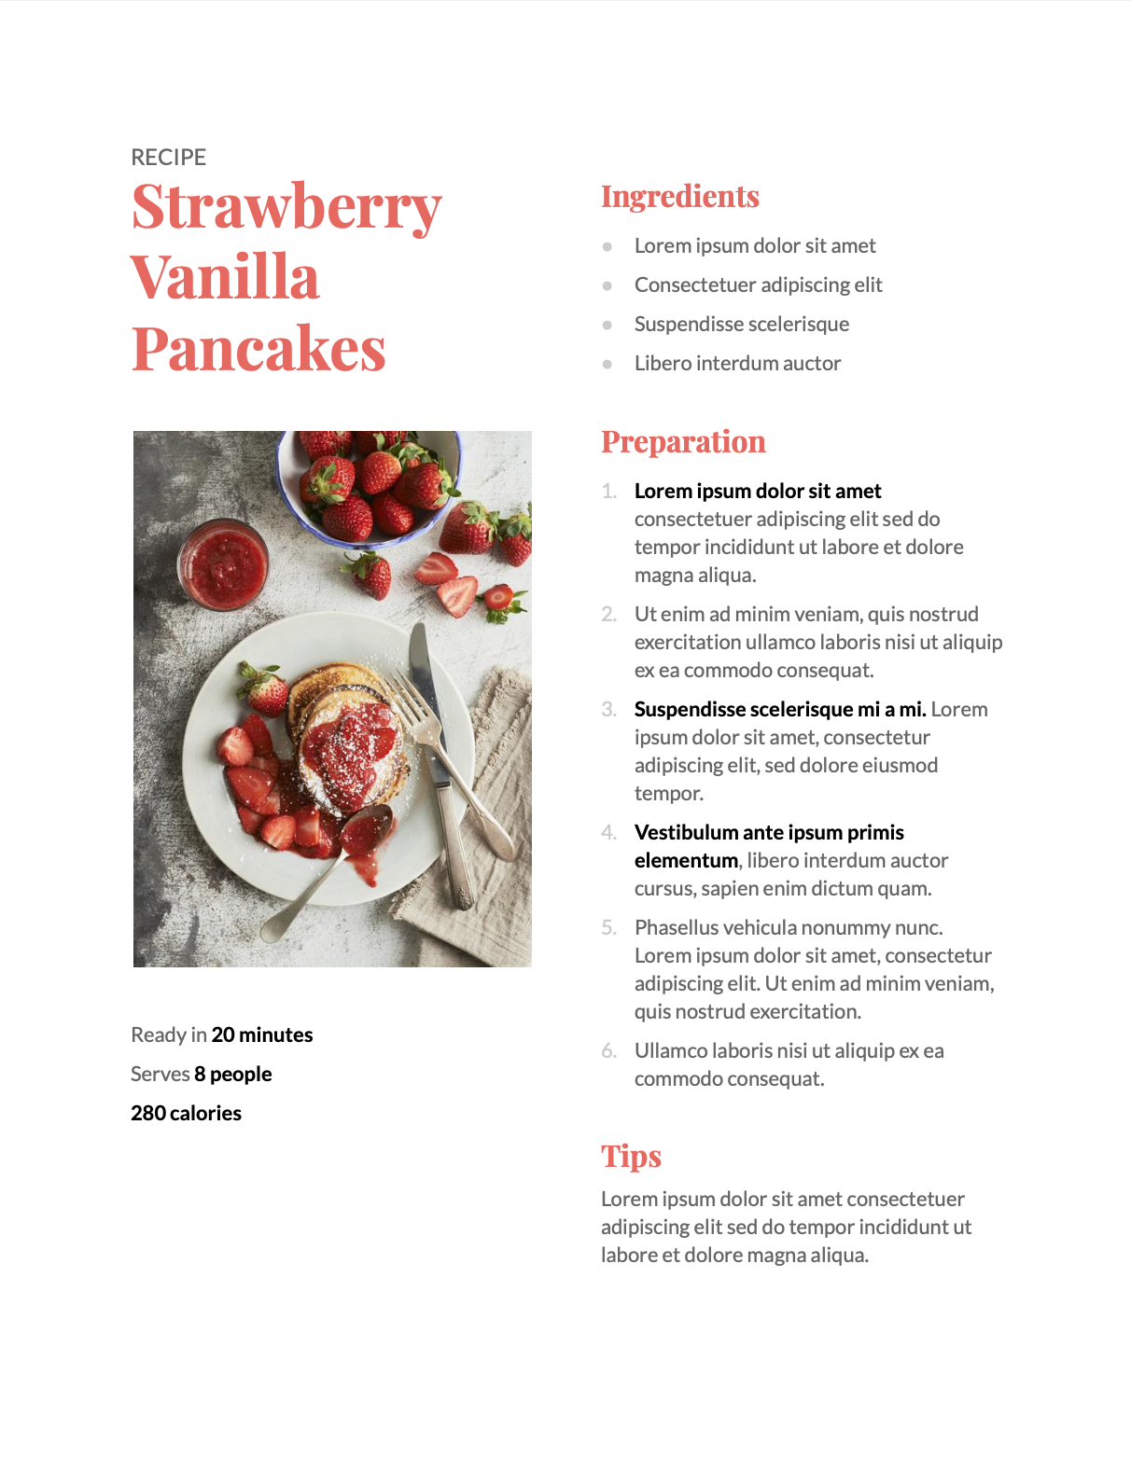
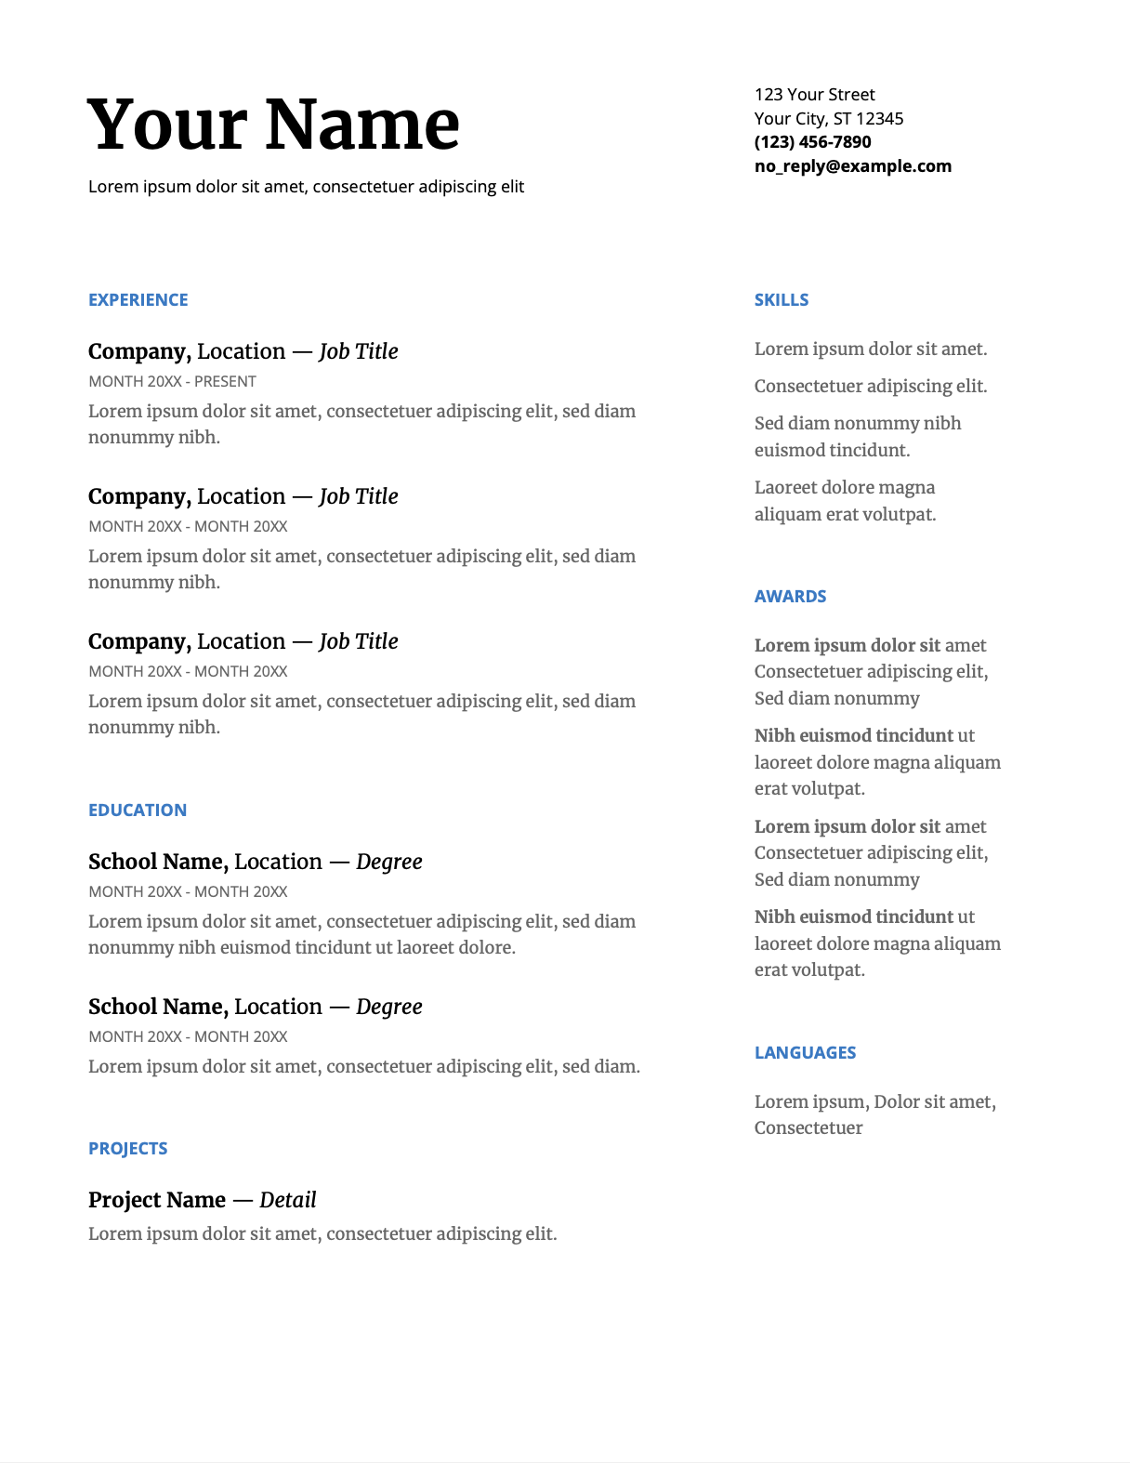
GOOGLE DOCS
Google Docs ajánlott:
hivatalos levél
TDK dolgozat kevés hivatkozással
műszaki leírás
egyszerű szórólap
jegyzet, feljegyzés, napló
önéletrajz, motivációs levél
Céleszköz alkalmazása ajánlott:
könyv
hosszú szakdolgozat
speciális TDK dolgozat sok hivatkozással vagy képlettel
építészeti tabló

Slide 17
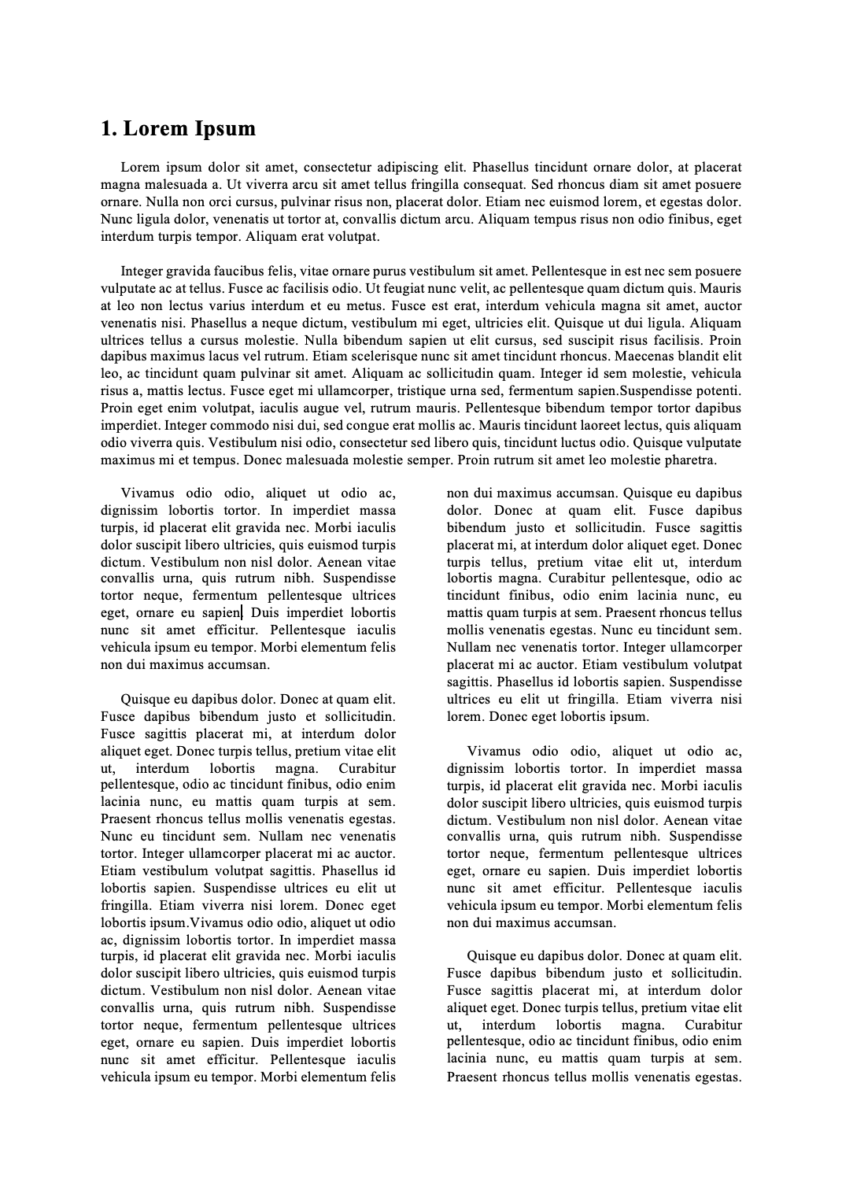
TAGOLÁSI EGYSÉGEK
karakter
elvileg betűnként is eltérhet a formázás:
betűkészlet, -típus, -méret, betűváltozatok
betűköz, ritkítás, alávágás
bekezdés
az egyes bekezdésekre vonatkozóan egységesen állítható:
igazítás, behúzás, térköz
szövegbeosztás, tördelés
szakasz
több, egymást követő bekezdésre egységesen állítható:
lapméret, hasábok, élőfej, élőláb
a szakaszhatár lehet: bekezdéshatáron, új oldalon

Slide 18
Tagolás és szerkezet
3
Felső margó
Fejléc
BEKEZDÉS
új bekezdés: Enter
Térköz a bekezdés után
bekezdések igazítása
szabadsoros, sorkizárt
középrezárt (címek)
hátrazárt (táblázatok, számok)
bekezdések elválasztása
behúzással (nem szóköz vagy tabulátor)
térközzel (nem sortöréssel/Enterrel), főleg műszaki szövegekben
sorvégi elválasztás
Igényesebb dokumentumnál feltétlenül (akár szabadsoros, akár tömbös szedésű). Automatikus elválasztás.
Térköz a bekezdés előtt
Sorköz
4
Térköz a bekezdés után
2
Első sor
Térköz a bekezdés előtt
Jobb behúzás
Bal behúzás
Első sor: függő
Jobb behúzás
Szövegen
kívüli
objektum
Bal (külső) margó
Jobb (belső) margó
Szövegtükör
Szövegtükör
5-6
Alsó margó
Lábléc

Slide 19
STÍLUSOK
A szöveget nem egyedileg formázzuk, hanem szerkezetet, tagolást adunk neki, majd ehhez a szerkezethez rendelünk formázást. Ekkor a szöveg tagolása a formázástól függetlenül megadható, módosítható, így az egységes megjelenés könnyebben biztosítható, és a szöveget gyorsan (át) lehet formázni.
Példa
Bekezdések közötti távolság megadása
✘ két Enter: a mérete később nehezen és egyesével módosítható
✓ bekezdések közötti térköz állítása

Slide 20
STÍLUSOK
Bekezdéshez, karakterhez, táblázathoz, listához rendelhető formázási beállítások összessége. Alapértelmezésként minden bevitt szövegnek van valamilyen stílusa.
Beállítási lehetőségek
karakter-, bekezdés- formázás, szegély, tabulátor-pozíciók, nyelv, számozás
a stílusok egymásra épülhetnek
megadható a következő bekezdés stílusa (pl. címsor után normál szöveg)
Stílusok használata
A szöveg formázása, majd a megfelelő stílus frissítése.
A stílus frissítésével az adott stílusú szövegrészek módosulnak.
A stílus a teljes bekezdésre vonatkozik, de egyes karakterek külön is formázhatók maradnak.
A stílusok dokumentumok között átvihetők, sablondokumentumok, újraformázás lehetséges.

Slide 21
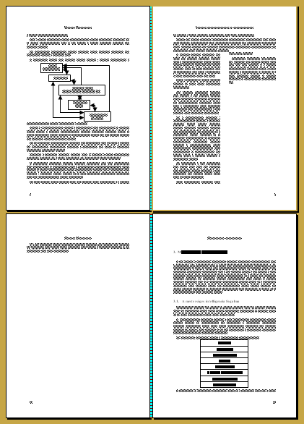
TÖRDELÉS - SZÖVEGBEOSZTÁS
kerülendő fattyúsorok
Együtt a következővel: címek
Egy oldalra: címek, táblázatok
Új oldalra: főcímek
Fattyúsor:
kerülendő: bekezdés utolsó sora a lap tetején, hasáb tetején, ábra alatt (orphan line), kivéve, ha a sor tele van,
eltűrhető: bekezdés első sora a lap alján, hasáb alján (widow line),
kerülendő: bekezdés első sora ábra felett.
Legalább három−négy sor szöveg:
alcím után,
ábra előtt vagy után,
utolsó (kifutó) oldalon (új lapon kezdődő fejezet előtt).
eltűrhető fattyúsorok
túl kevés szöveg a lapon
kerülendő fattyúsorok

Slide 22
TÖRDELÉS - SZAKASZFORMÁZÁS
Töréspont beszúrása: folyamatos, új oldal, páros/páratlan oldal
Élőfej és élőláb (Fejléc és lábléc)
szakaszon belül egyforma, de
különbözhet páros és páratlan oldalon, a szakasz első oldalán
tartalmazhat oldalszámot, aktuális fejezetcímet
Oldalbeállítás, papírelrendezés
tájolás, függőleges igazítás
papírméret: A4-A5-B5 stb.
margók mérete
Többhasábos szöveg
kifutó oldalon a hasábok egyforma magasak legyenek.
hasábmagasság nem egyforma

Slide 23
POZÍCIONÁLÁS
Lapon (függőlegesen)
a szöveget a program tördeli a szövegtükörbe az aktuális papírméret, margók, betűtípus, betűméret, stb. függvényében
közvetve befolyásolható szövegbeosztási beállításokkal, töréspont beszúrásával, speciális jelek használatával, stb.
lebegő objektumok elhelyezhetők a laphoz/margóhoz képest
táblázat alkalmazásával
Soron belül (vízszintesen)
szövegen kívüli (lebegő) objektum helyzete megadható:
egy adott bekezdéshez képest
a lap vagy a szövegtükör bal vagy jobb széléhez képest
táblázat: adott szélességű cellában (leginkább javasolt mód)
tabulátorokkal: automatikus, balra-, középre-, jobbra-, tizedeshez igazított

Slide 24
TABULÁTOR
Vízszintes pozícionálás soron belül: tabulátorral.

Slide 25
OBJEKTUMOK BEILLESZTÉSE
Beillesztés helye
szövegben: az objektum is egy karakterként viselkedik pl. képletek, közrezárt ábrák, táblázatok
szövegen kívül (lebegő): a szöveg körbefolyja az ábrát, lehorgonyozható a laphoz/bekezdéshez
szöveg alá (vízjelként): erősen rontja az olvashatóságot
Beillesztett objektum megjelenési formája
képként
konvertálva
ikonként vagy hivatkozásként
Beillesztés módja
beágyazás: az ábra a fájl része lesz
csatolás: csak egy külső filera mutató hivatkozás (csapatmunka)

Slide 26
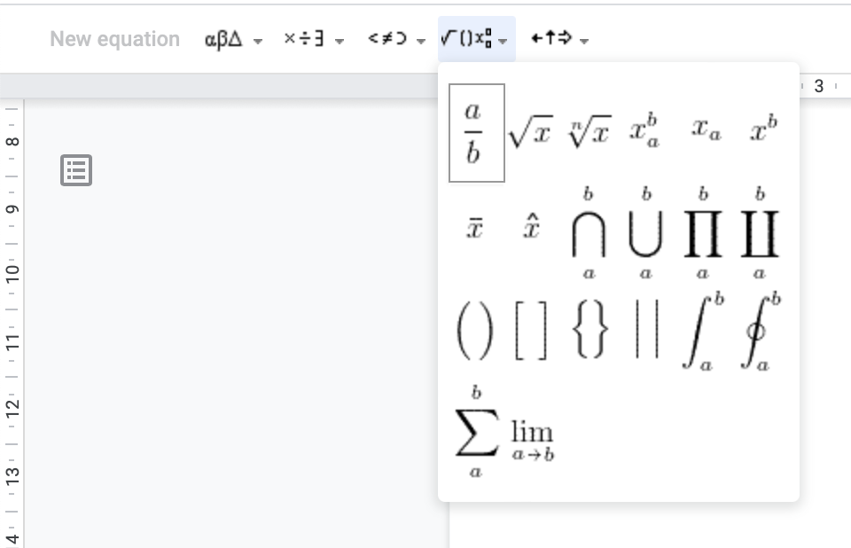
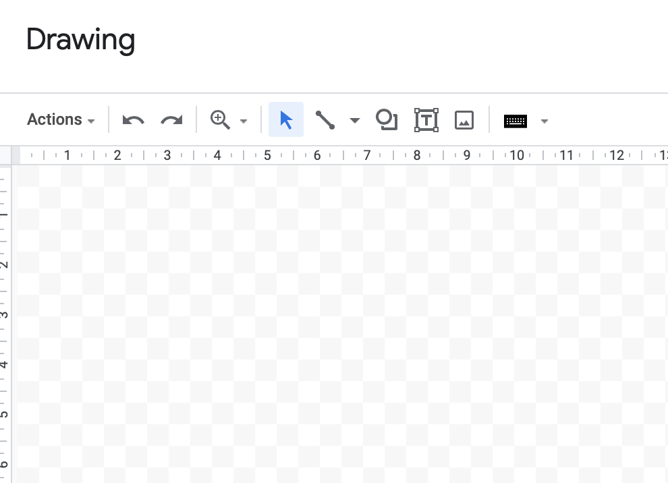
BEÉPÍTETT SZERKESZTŐK
Beszúrás/Egyenlet
Beszúrás/Rajz

Slide 27
GENERÁLT TARTALMAK
automatikus számozás
lábjegyzet automatikus számozással
lista automatikus számozása, akár többszintű lista
számozott ábra, táblázat, képlet
jegyzék
ábrajegyzék, táblázat, képlet
tartalomjegyzék a címsorokból
kereszthivatkozás
könyvjelzőre, címsorra, listaelemre, ábrára (táblázatra, képletre), lábjegyzetre
megjelenhet a hivatkozott elem szövege, oldalszáma, sorszáma stb.
hivatkozás forrásra (citation)

Slide 28
VÁLTOZÁSKÖVETÉS
korrektúra / véleményezés
Bekapcsolt állapotban követi változásokat
Több véleményező esetén különböző szín
Módosítások elfogadása/elvetése
Megjeleníthető az eredeti vagy a módosított szöveg korrektúrával vagy anélkül
dokumentumok összehasonlítása
Különbségek jelölése korrektúraként
Több embernek elküldhető átolvasásra, a különbségek összefésülhetők
verziókövetés
A szerkesztés története visszakövethető, az egyes állapotok között lehet váltani
Egyes variációk elnevezhetők

Slide 29
KOLLABORÁCIÓ
Megosztás
Konkrét felhasználókkal
Bárkivel, aki a linket ismeri
Jogok: Szerkesztő – Hozzászóló – Olvasó
Korrektúra (Nézet/Mód menü)
Szerkesztés: közvetlenül a dokumentum szerkesztése
Javaslat: a szerkesztések korrektúraként jelennek meg
Olvasás: a végső változat látszik a javaslatok nélkül, szerkesztés ekkor nem lehetséges
Kommunikáció
Beszúrás/megjegyzés: megjegyzés hozzáadása
Csevegés az oldalsávban

Slide 30
Fejér Tamás – Strommer László – Fehér Eszter
BME Építészmérnöki Kar
Morfológia és Alkalmazott Geometria Tanszék

